Slide 1
Проєкт
«Ми – патріоти Черкащини»
Підпроєкт
«Пишаємось тобою, рідний краю!»
Мій ідеал
громадянина - патріота
Дитяча організація «Чумацький шлях»
Глибочківський НВК

Slide 2
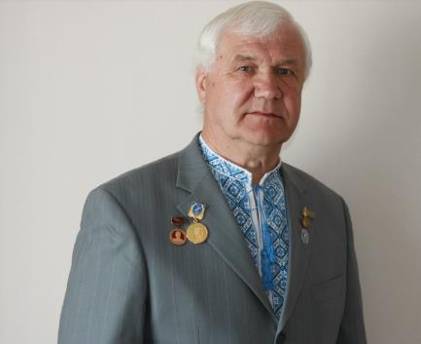
м
Нерубайський
Іван Артемович
Учитель української мови та літератури, редактор багатьох книг, поет, дослідник, краєзнавець.

Slide 3
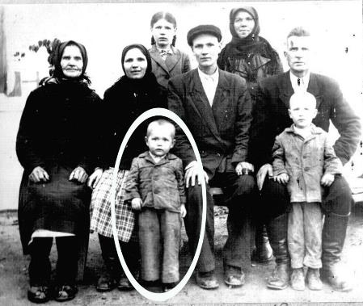
Народився 6 жовтня 1951 року
в селі Глибочок на Черкащині в
багатодітній селянській родині.
Батько, Артем Іванович, відомий
хлібороб–механізатор. Іван Артемович закінчив Київський педагогічний інститут (тепер Національний педагогічний університет імені Драгоманова). Працював учителем, директором школи. З 1980 – заступник редактора, згодом – редактор Тальнівської районної газети «Колос». 1987 року повернувся до педагогічної діяльності. У 1994 став переможцем обласного та Всеукраїнського конкурсу «Кращий учитель року». Вчитель вищої категорії, вчитель – методист. Літературною творчістю займається зі студентських років.

Slide 4
В усіх творах відчувається трепет та любов до рідного краю, де народився та зростав Іван Артемович, де народились, жили і працювали його батьки, де й донині живуть родичі.
Багато сил та енергії віддав Іван Артемович не тільки для свого села, а й для Тальнівського району. Багато його віршів стали піснями. Значна робота проведена в дослідницько – краєзнавчому напрямку.

Slide 5
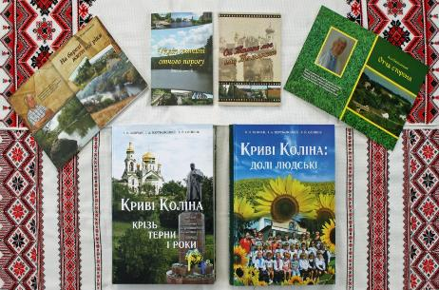
Автор художньо-публіцистичної книги «Горнусь до тебе, Україно» (2001 р.), співавтор та упорядник колективної поетичної збірки «Уклін святині отчого порогу» ( 2006 р.), об’ємної історії рідного краю «Криві Коліна крізь терни і роки. В історії села – історія України» (2010 р.),
історико- краєзнавчого та
літературного збірника
«Ой Тальне моє над Тальянкою»
(2010 р.), автор поетичних
збірників « На березі Життєвої
ріки» (2011р.), «Отча сторона»
(2016р.)

Slide 6
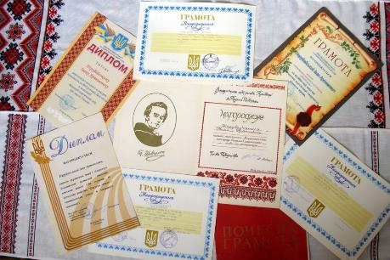
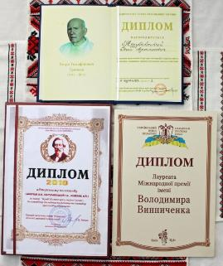
За свою педагогічну і творчу діяльність нагороджений багатьма грамотами та дипломами.
Член національної спілки журналістів України, лауреат Черкаської обласної краєзнавчої премії імені Михайла Максимовича.

Slide 7
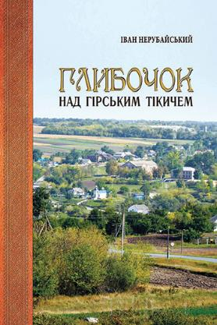
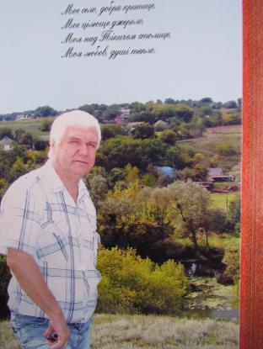
У 2018 році світ побачив науково – документальний, історико – краєзнавчий, художньо – публіцистичний монументальний твір «ГЛИБОЧОК НАД ГІРСЬКИМ ТІКИЧЕМ: Історія українського села на тлі історії України».
Ця об’ємна книга, по суті, сільська енциклопедія, яку має далеко не кожен населений пункт України.

Slide 8
Безумовно, село Глибочок Тальнівського району, що розкинулось на крутих берегах Гірського Тікича, пишається не лише його славною історією, мальовничими краєвидами, а і працьовитими, талановитими людьми, які прославляють його. Серед таких людей і є Іван Артемович Нерубайський. Він є уособленням справжнього патріота рідного краю, «малої Батьківщини», як каже він сам.

Slide 9
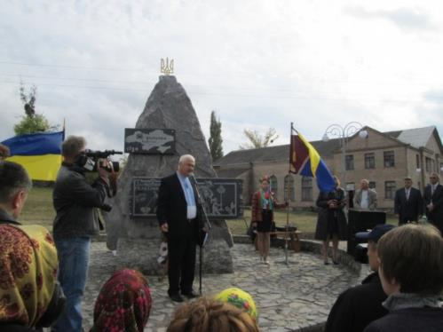
Іван Артемович Нерубайський на відкритті пам’ятного знака Засновникам села, до якого доклав теж чимало зусиль. І хоч проживає нині на Київщині, та серце його завжди в рідному Глибочку.

Slide 10
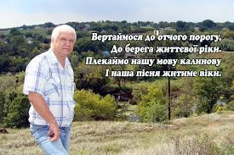
Вірші Івана Артемовича – то слова, що підіймають дух, наповнюють його впевненістю і незборимістю.
Про що б він не писав – про милу серцю Україну, предківську давнину, рідні місцини, батьків, дружину, друзів – він пише з любов’ю. Коли читаєш його твори, серце переповнюють зворушливі почуття і кріпиться Дух.

